Slide 1
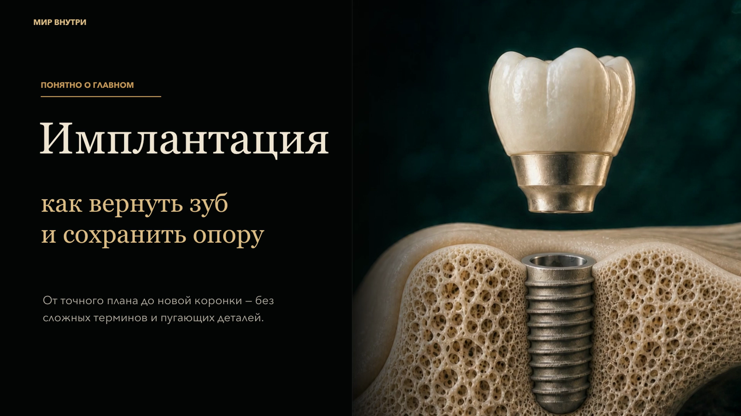
ПУТЬ ПАЦИЕНТА
01
Notes:
Слайд 1. Имплантация — как вернуть зуб и сохранить опору
Встроенное видео: 3 секунды, 1920 × 1080, H.264, 30 кадров/с.
Запуск: щелчок по слайду в режиме показа PowerPoint.
Основной текст и графическая разметка встроены в видео; мелкая верхняя подпись и номер слайда сохранены нативным векторным текстом PowerPoint.
[Sources]
- Poster: /Users/igor/Documents/ВЕДЕНИЕ/Сайт мир внутри/production/presentations/implantation-patient-deck/new-editorial-deck-v1/covers-v9-crisp-chrome/slide-1.png
- Embedded video: /Users/igor/Documents/ВЕДЕНИЕ/Сайт мир внутри/production/presentations/implantation-patient-deck/new-editorial-deck-v1/videos/kling-v9-crisp-chrome-final/slide-01-full-3s-1080p.mp4
[/Sources]

Slide 2
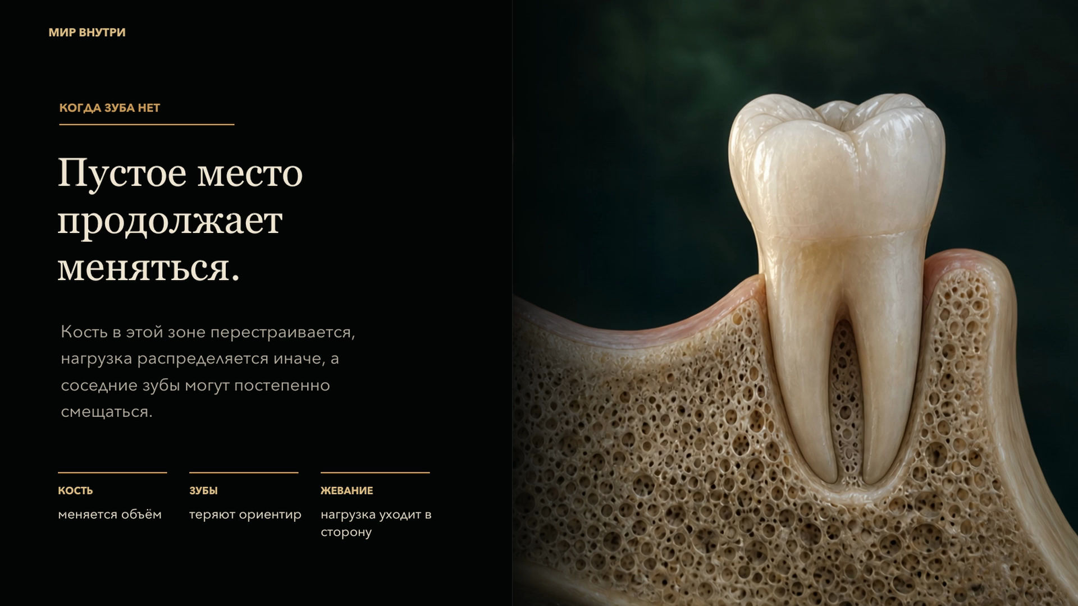
ПОЧЕМУ ЭТО ВАЖНО
02
Notes:
Слайд 2. Что происходит, когда зуба нет
Встроенное видео: 3 секунды, 1920 × 1080, H.264, 30 кадров/с.
Запуск: щелчок по слайду в режиме показа PowerPoint.
Основной текст и графическая разметка встроены в видео; мелкая верхняя подпись и номер слайда сохранены нативным векторным текстом PowerPoint.
[Sources]
- Poster: /Users/igor/Documents/ВЕДЕНИЕ/Сайт мир внутри/production/presentations/implantation-patient-deck/new-editorial-deck-v1/covers-v9-crisp-chrome/slide-2.png
- Embedded video: /Users/igor/Documents/ВЕДЕНИЕ/Сайт мир внутри/production/presentations/implantation-patient-deck/new-editorial-deck-v1/videos/kling-v9-crisp-chrome-final/slide-02-full-3s-1080p.mp4
[/Sources]

Slide 3
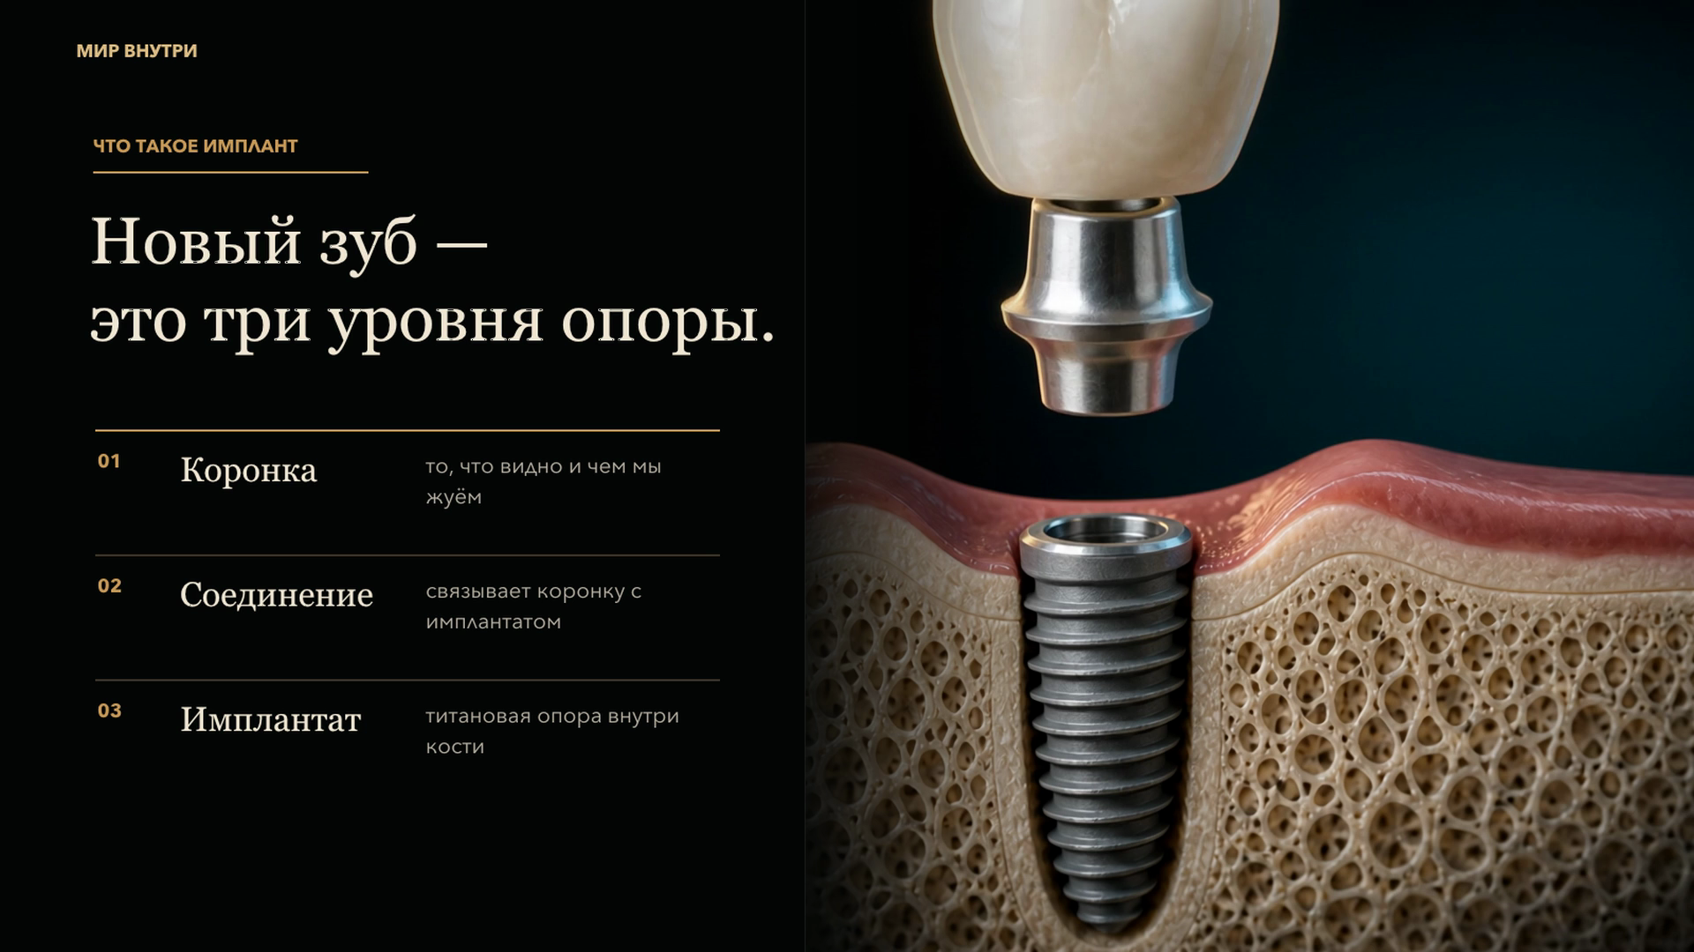
КОНСТРУКЦИЯ
03
Notes:
Слайд 3. Новый зуб — это три уровня опоры
Встроенное видео: 3 секунды, 1920 × 1080, H.264, 30 кадров/с.
Запуск: щелчок по слайду в режиме показа PowerPoint.
Основной текст и графическая разметка встроены в видео; мелкая верхняя подпись и номер слайда сохранены нативным векторным текстом PowerPoint.
[Sources]
- Poster: /Users/igor/Documents/ВЕДЕНИЕ/Сайт мир внутри/production/presentations/implantation-patient-deck/new-editorial-deck-v1/covers-v9-crisp-chrome/slide-3.png
- Embedded video: /Users/igor/Documents/ВЕДЕНИЕ/Сайт мир внутри/production/presentations/implantation-patient-deck/new-editorial-deck-v1/videos/kling-v9-crisp-chrome-final/slide-03-full-3s-1080p.mp4
[/Sources]

Slide 4
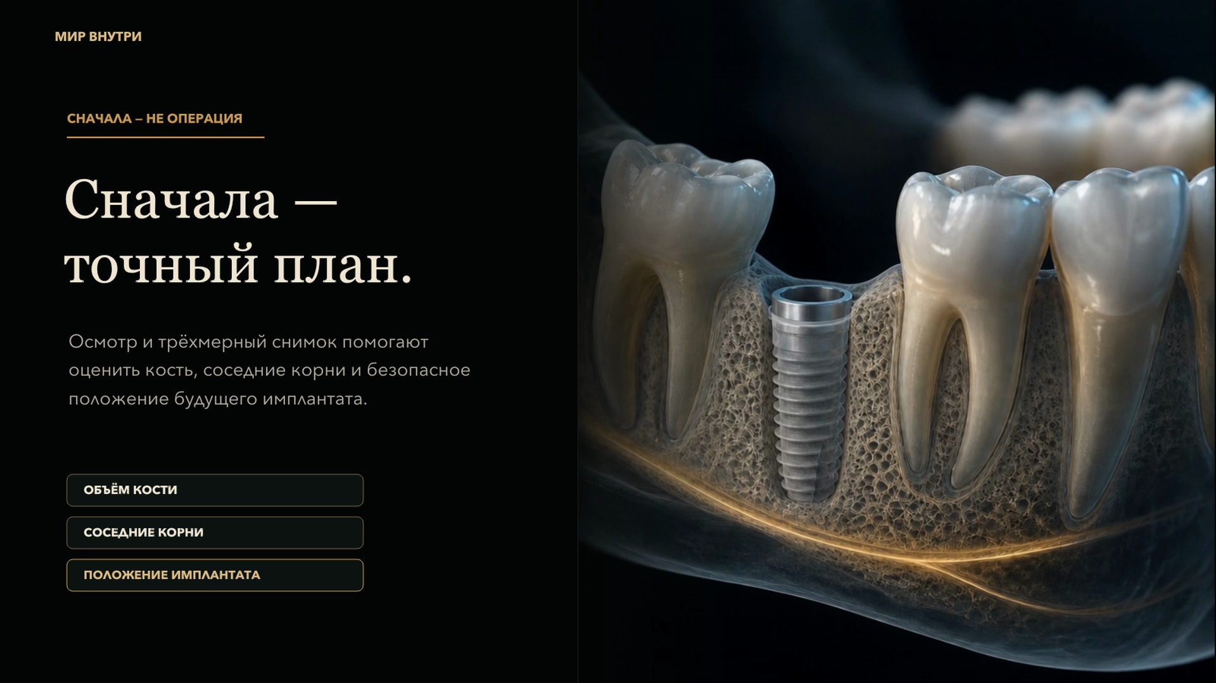
ЭТАП 01 · ПЛАН
04
Notes:
Слайд 4. Сначала — точный план
Встроенное видео: 3 секунды, 1920 × 1080, H.264, 30 кадров/с.
Запуск: щелчок по слайду в режиме показа PowerPoint.
Основной текст и графическая разметка встроены в видео; мелкая верхняя подпись и номер слайда сохранены нативным векторным текстом PowerPoint.
[Sources]
- Poster: /Users/igor/Documents/ВЕДЕНИЕ/Сайт мир внутри/production/presentations/implantation-patient-deck/new-editorial-deck-v1/covers-v9-crisp-chrome/slide-4.png
- Embedded video: /Users/igor/Documents/ВЕДЕНИЕ/Сайт мир внутри/production/presentations/implantation-patient-deck/new-editorial-deck-v1/videos/kling-v9-crisp-chrome-final/slide-04-full-3s-1080p.mp4
[/Sources]

Slide 5
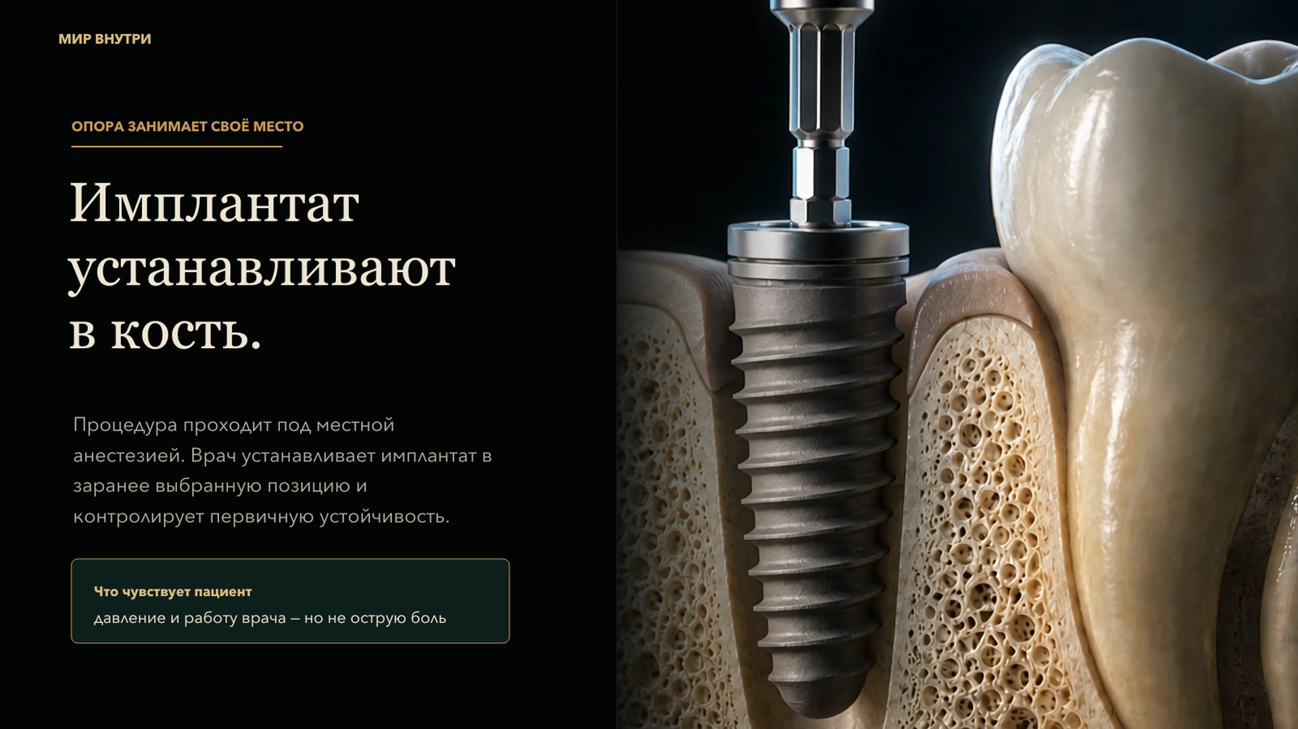
ЭТАП 02 · УСТАНОВКА
05
Notes:
Слайд 5. Имплантат устанавливают в кость
Встроенное видео: 3 секунды, 1920 × 1080, H.264, 30 кадров/с.
Запуск: щелчок по слайду в режиме показа PowerPoint.
Основной текст и графическая разметка встроены в видео; мелкая верхняя подпись и номер слайда сохранены нативным векторным текстом PowerPoint.
[Sources]
- Poster: /Users/igor/Documents/ВЕДЕНИЕ/Сайт мир внутри/production/presentations/implantation-patient-deck/new-editorial-deck-v1/covers-v9-crisp-chrome/slide-5.png
- Embedded video: /Users/igor/Documents/ВЕДЕНИЕ/Сайт мир внутри/production/presentations/implantation-patient-deck/new-editorial-deck-v1/videos/kling-v9-crisp-chrome-final/slide-05-full-3s-1080p.mp4
[/Sources]

Slide 6
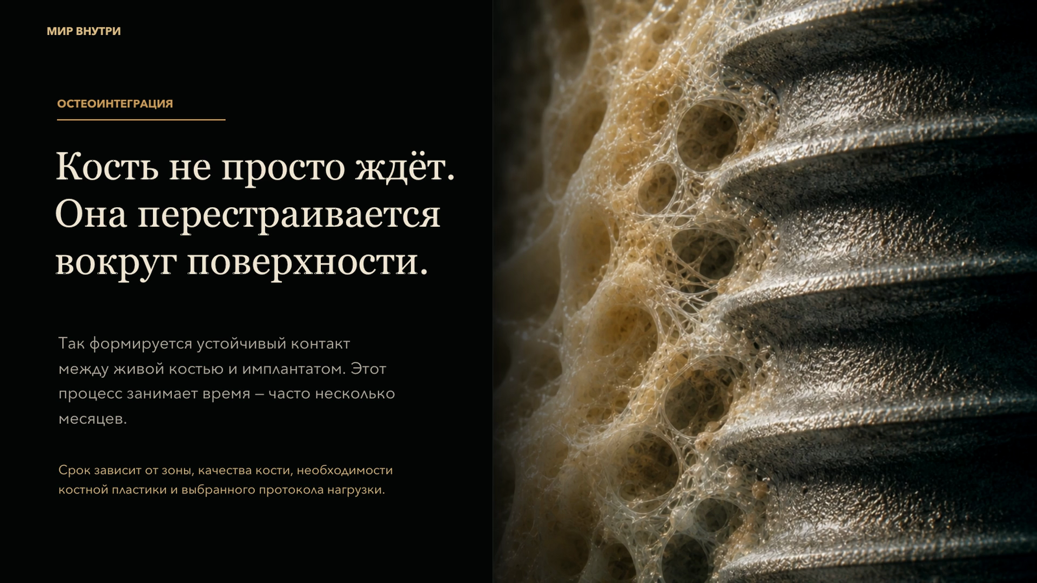
ЭТАП 03 · ПРИЖИВЛЕНИЕ
06
Notes:
Слайд 6. Кость перестраивается вокруг поверхности
Встроенное видео: 3 секунды, 1920 × 1080, H.264, 30 кадров/с.
Запуск: щелчок по слайду в режиме показа PowerPoint.
Основной текст и графическая разметка встроены в видео; мелкая верхняя подпись и номер слайда сохранены нативным векторным текстом PowerPoint.
[Sources]
- Poster: /Users/igor/Documents/ВЕДЕНИЕ/Сайт мир внутри/production/presentations/implantation-patient-deck/new-editorial-deck-v1/covers-v9-crisp-chrome/slide-6.png
- Embedded video: /Users/igor/Documents/ВЕДЕНИЕ/Сайт мир внутри/production/presentations/implantation-patient-deck/new-editorial-deck-v1/videos/kling-v9-crisp-chrome-final/slide-06-full-3s-1080p.mp4
[/Sources]

Slide 7
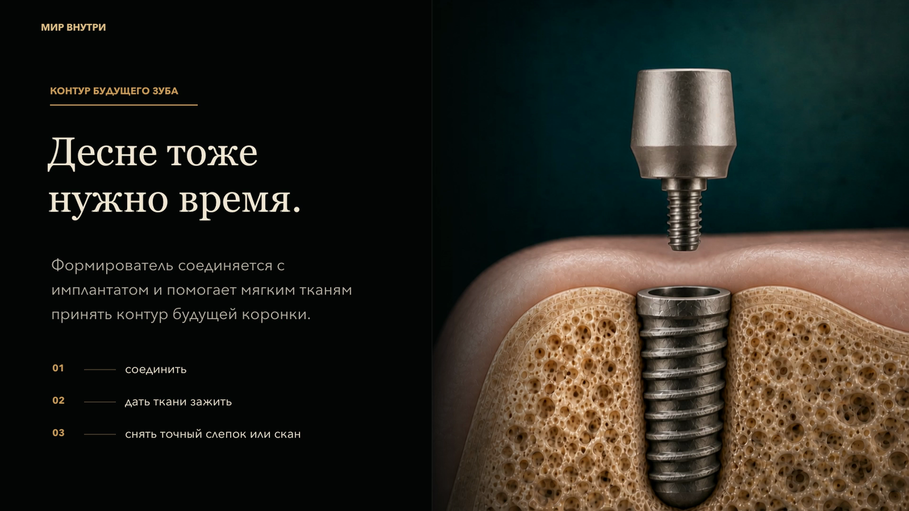
ЭТАП 04 · ДЕСНА
07
Notes:
Слайд 7. Десне тоже нужно время
Встроенное видео: 3 секунды, 1920 × 1080, H.264, 30 кадров/с.
Запуск: щелчок по слайду в режиме показа PowerPoint.
Основной текст и графическая разметка встроены в видео; мелкая верхняя подпись и номер слайда сохранены нативным векторным текстом PowerPoint.
[Sources]
- Poster: /Users/igor/Documents/ВЕДЕНИЕ/Сайт мир внутри/production/presentations/implantation-patient-deck/new-editorial-deck-v1/covers-v9-crisp-chrome/slide-7.png
- Embedded video: /Users/igor/Documents/ВЕДЕНИЕ/Сайт мир внутри/production/presentations/implantation-patient-deck/new-editorial-deck-v1/videos/kling-v9-crisp-chrome-final/slide-07-full-3s-1080p.mp4
[/Sources]

Slide 8
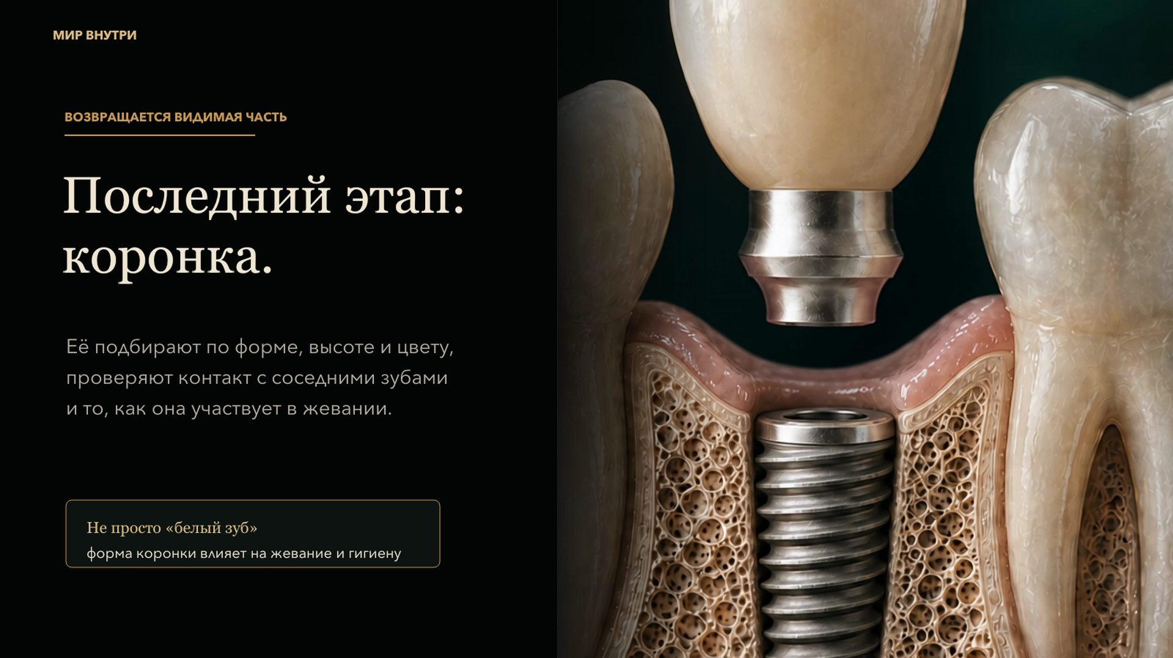
ЭТАП 05 · КОРОНКА
08
Notes:
Слайд 8. Последний этап: коронка
Встроенное видео: 3 секунды, 1920 × 1080, H.264, 30 кадров/с.
Запуск: щелчок по слайду в режиме показа PowerPoint.
Основной текст и графическая разметка встроены в видео; мелкая верхняя подпись и номер слайда сохранены нативным векторным текстом PowerPoint.
[Sources]
- Poster: /Users/igor/Documents/ВЕДЕНИЕ/Сайт мир внутри/production/presentations/implantation-patient-deck/new-editorial-deck-v1/covers-v9-crisp-chrome/slide-8.png
- Embedded video: /Users/igor/Documents/ВЕДЕНИЕ/Сайт мир внутри/production/presentations/implantation-patient-deck/new-editorial-deck-v1/videos/kling-v9-crisp-chrome-final/slide-08-full-3s-1080p.mp4
[/Sources]

Slide 9
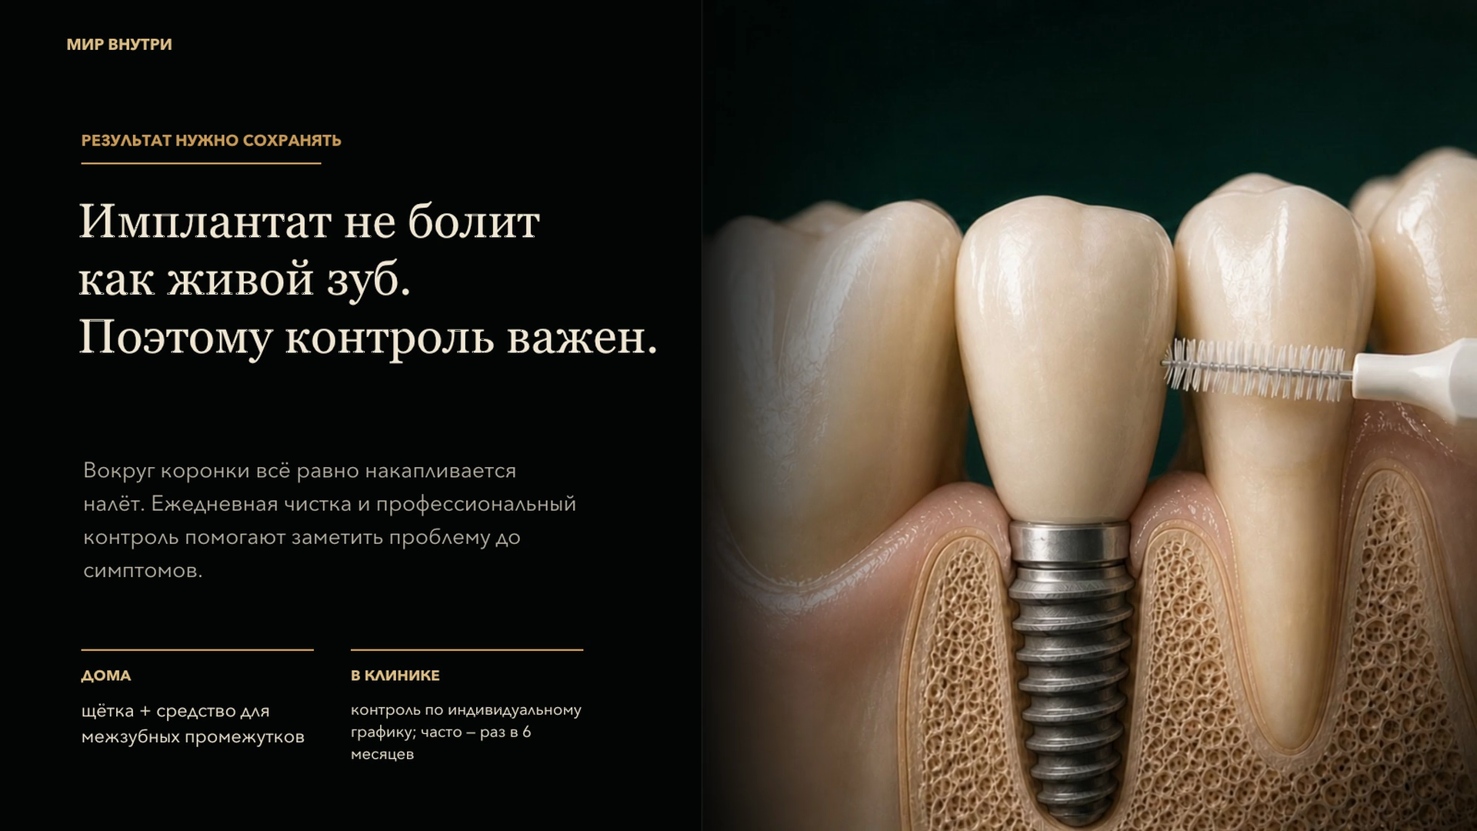
ЭТАП 06 · УХОД
09
Notes:
Слайд 9. Имплантат не болит как живой зуб. Поэтому контроль важен
Встроенное видео: 3 секунды, 1920 × 1080, H.264, 30 кадров/с.
Запуск: щелчок по слайду в режиме показа PowerPoint.
Основной текст и графическая разметка встроены в видео; мелкая верхняя подпись и номер слайда сохранены нативным векторным текстом PowerPoint.
[Sources]
- Poster: /Users/igor/Documents/ВЕДЕНИЕ/Сайт мир внутри/production/presentations/implantation-patient-deck/new-editorial-deck-v1/covers-v9-crisp-chrome/slide-9.png
- Embedded video: /Users/igor/Documents/ВЕДЕНИЕ/Сайт мир внутри/production/presentations/implantation-patient-deck/new-editorial-deck-v1/videos/kling-v9-crisp-chrome-final/slide-09-full-3s-1080p.mp4
[/Sources]

Slide 10
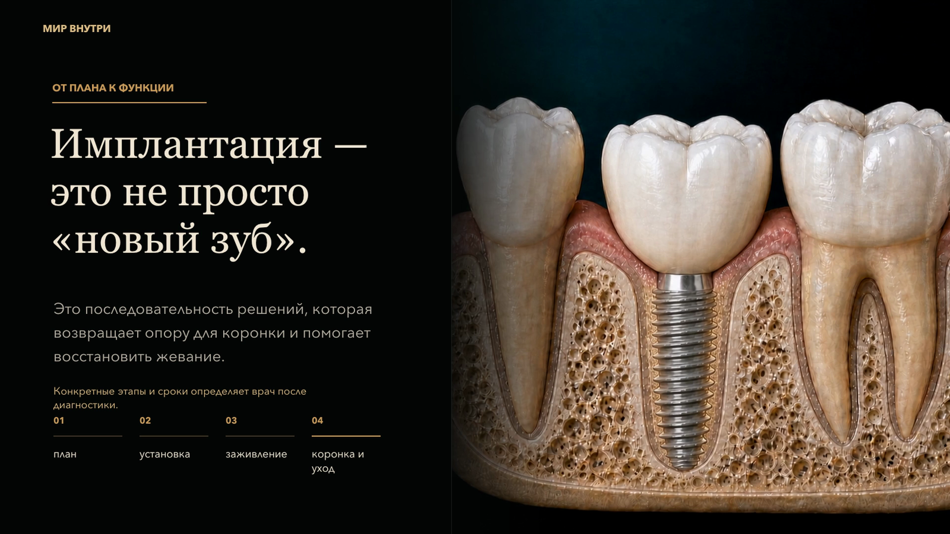
ИТОГ
10
Notes:
Слайд 10. Имплантация — это не просто новый зуб
Встроенное видео: 3 секунды, 1920 × 1080, H.264, 30 кадров/с.
Запуск: щелчок по слайду в режиме показа PowerPoint.
Основной текст и графическая разметка встроены в видео; мелкая верхняя подпись и номер слайда сохранены нативным векторным текстом PowerPoint.
[Sources]
- Poster: /Users/igor/Documents/ВЕДЕНИЕ/Сайт мир внутри/production/presentations/implantation-patient-deck/new-editorial-deck-v1/covers-v9-crisp-chrome/slide-10.png
- Embedded video: /Users/igor/Documents/ВЕДЕНИЕ/Сайт мир внутри/production/presentations/implantation-patient-deck/new-editorial-deck-v1/videos/kling-v9-crisp-chrome-final/slide-10-full-3s-1080p.mp4
[/Sources]

